Slide 1
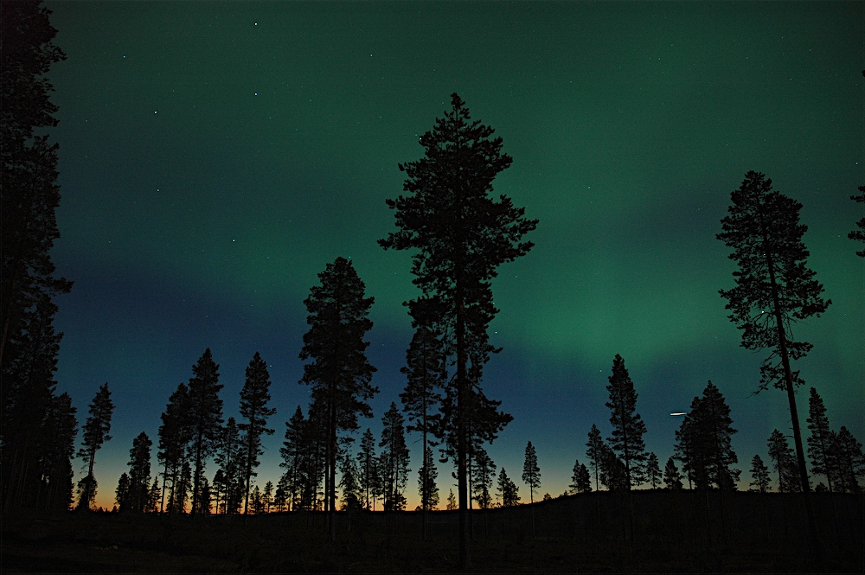
Revontulten ennustaminen ja avaruussää
geofyysikko Tero Raita

Slide 2
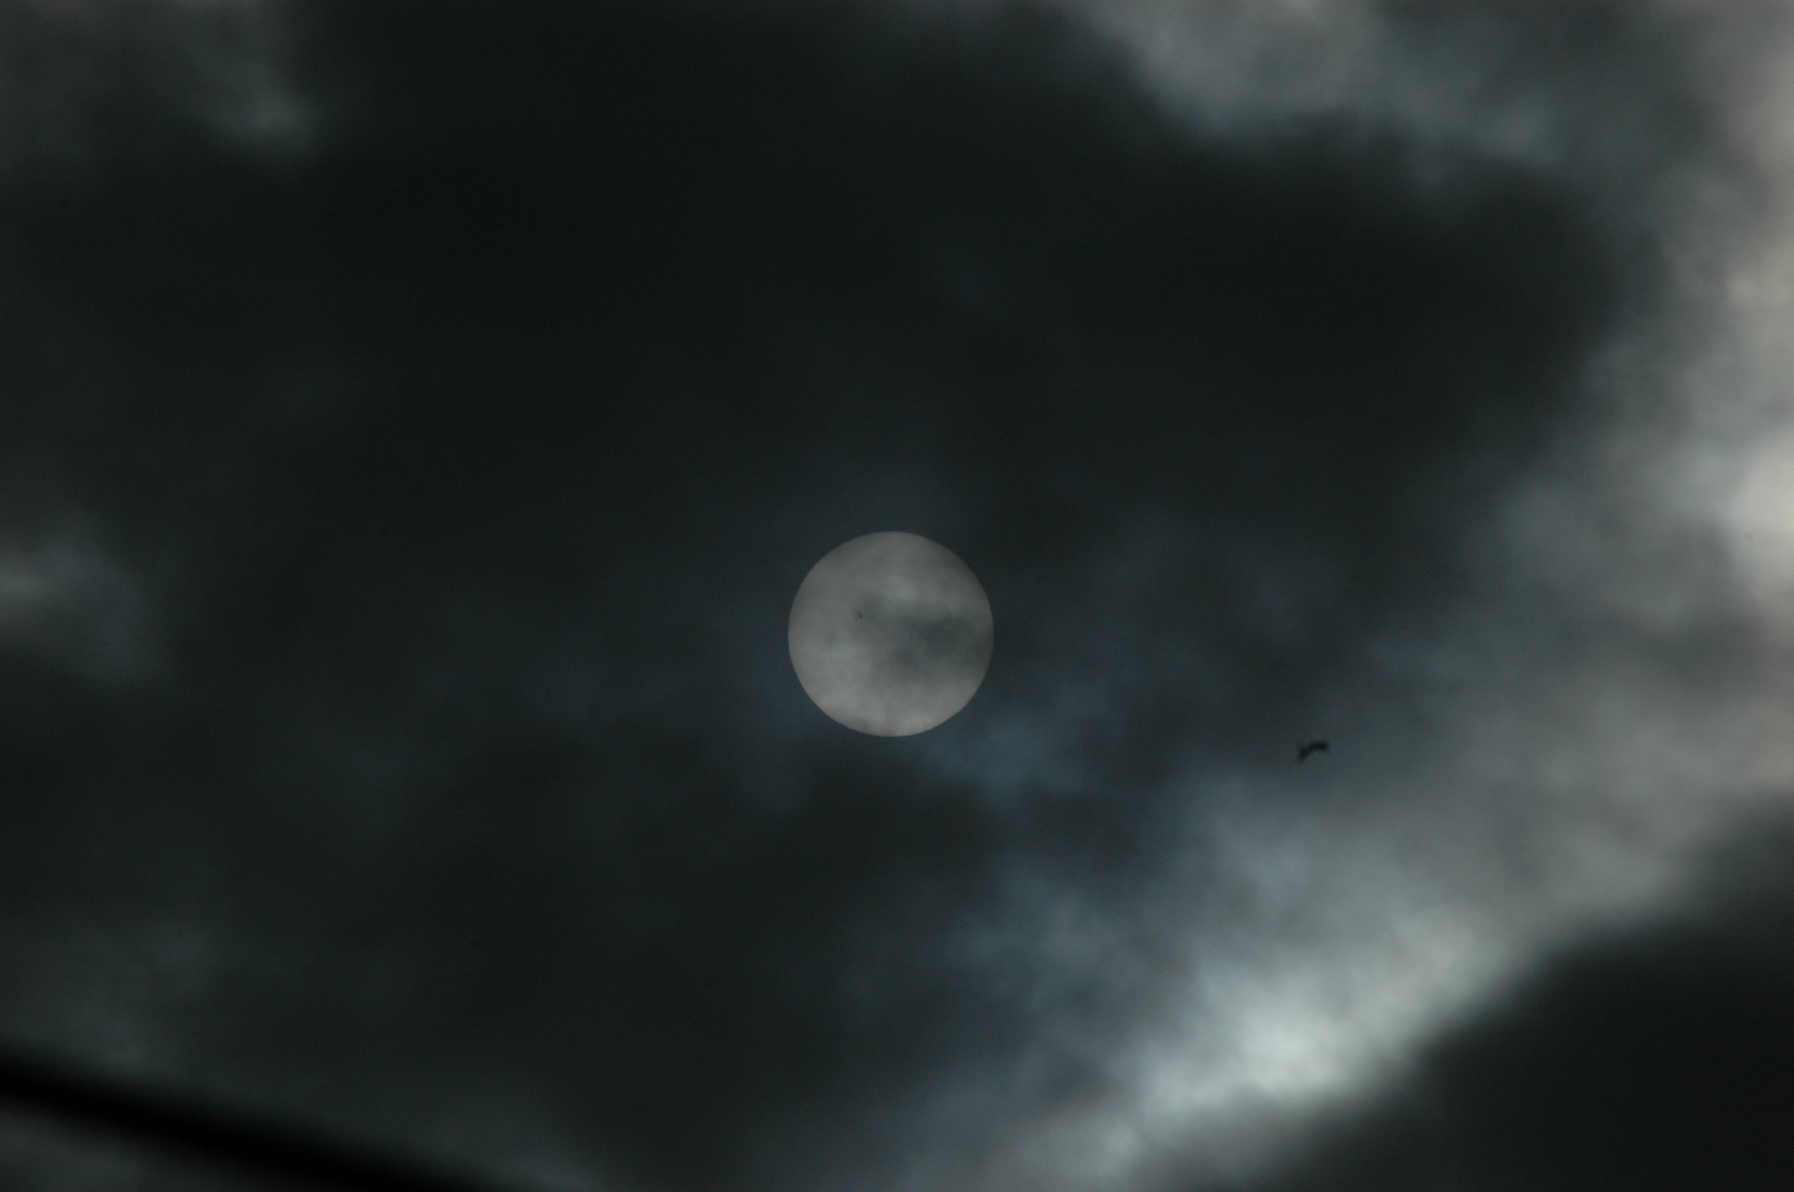
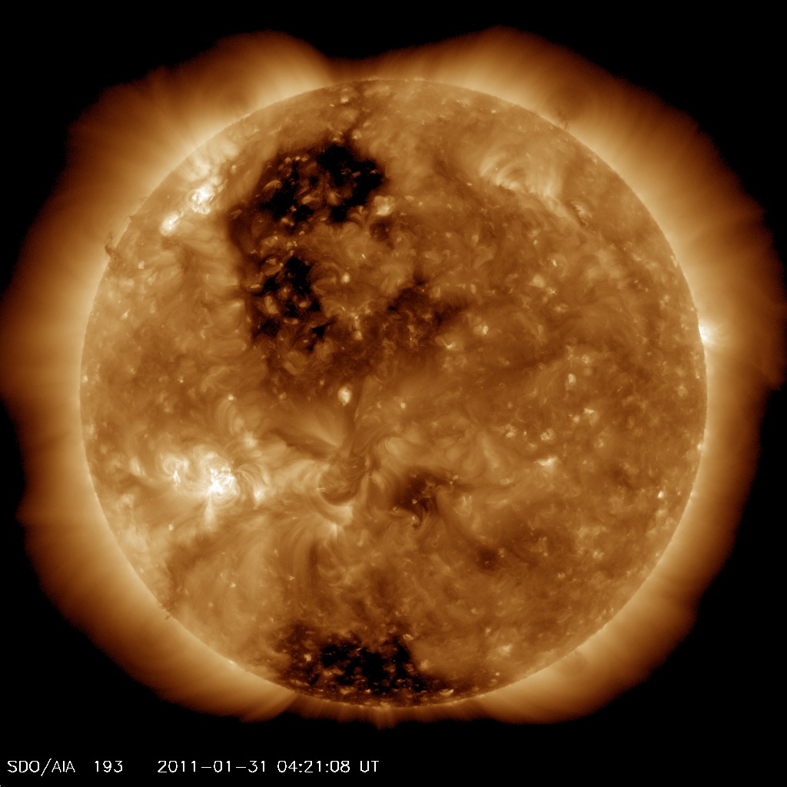
Aurinko on ihmiselle valoa ja lämpöä tuova lähitähti
ihminen pystyy näkemään suurimmat auringonpilkut auringon pinnalla paljaalla silmällä, mutta näköalueen ulkopuolella tapahtuu paljon
taustakuva: Pallas, 29.4.2005
HUOM! ÄLÄ KOSKAAN KATSO
SUORAAN AURINKOON
ILMAN ASIALLISTA SUODATINTA!

Slide 3
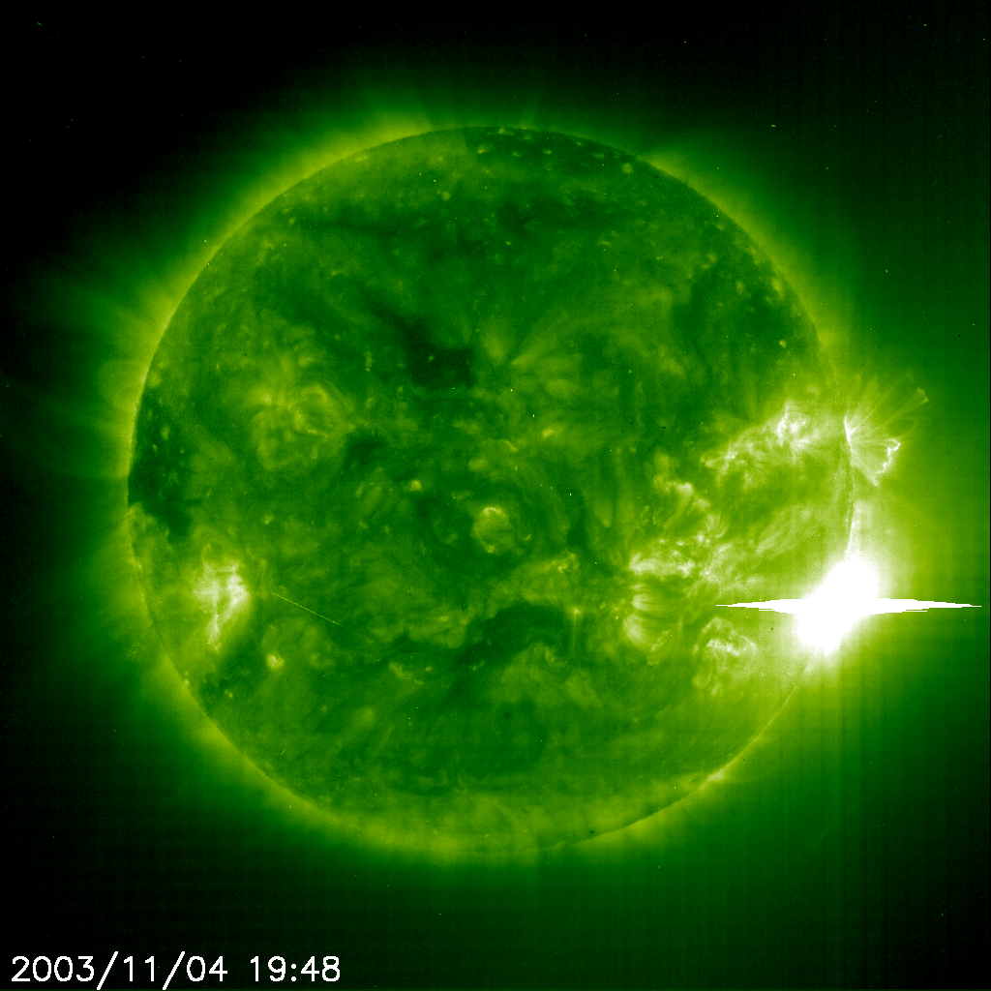
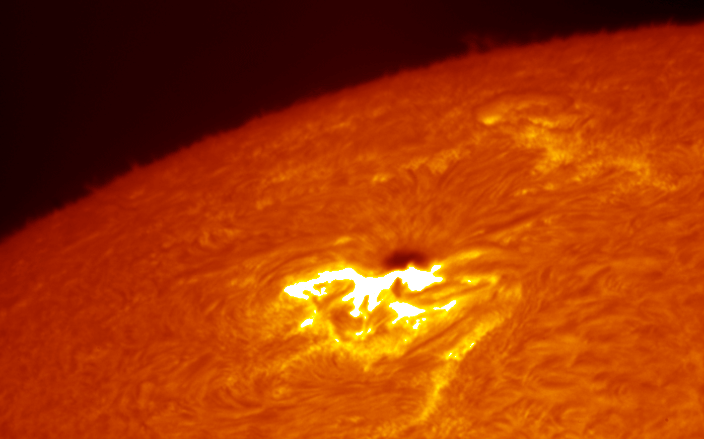
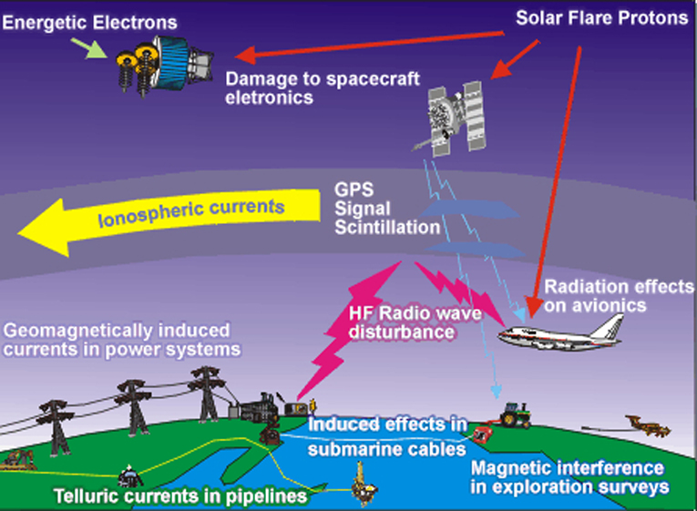
Auringon toiminnan seuraaminen
auringon toimintaa voidaan havaita ja seurata
suoraan maan pinnalta optisilla teleskoopeilla (auringonpilkut, roihut)
satelliiteilla: hiukkaspurkaukset (CME), roihut, korona-aukot, aurinkotuulen magneettikenttä ja hiukkasvirta
saadaan ennakkotietoa maata lähestyvistä häiriöistä, jotka voi aiheuttaa ongelmia:
tietoliikenteessä
paikannuksessa
sähkönsiirrossa
kaasu- ja öljyputkissa
JA REVONTULIA !

Slide 4
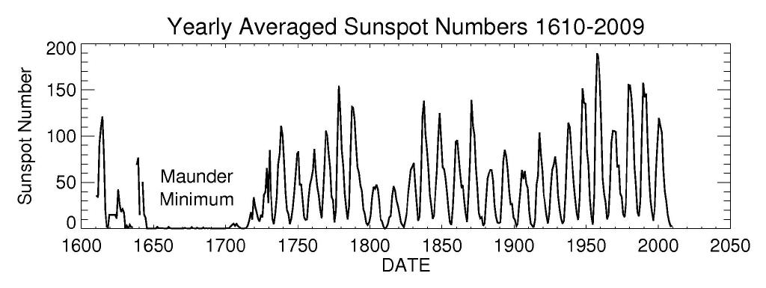
Auringon aktiivisuus vaihtelee
auringonpilkkuluku on yleisesti käytetty aktiivisuuden mittari: Galileo Galilei havannoi pilkkuja jo 400 vuotta sitten
aktiivisuuden on havaittu vaihtelevan 11 vuoden syklissä, olemme juuri ohittaneet syvän minimin

Slide 5
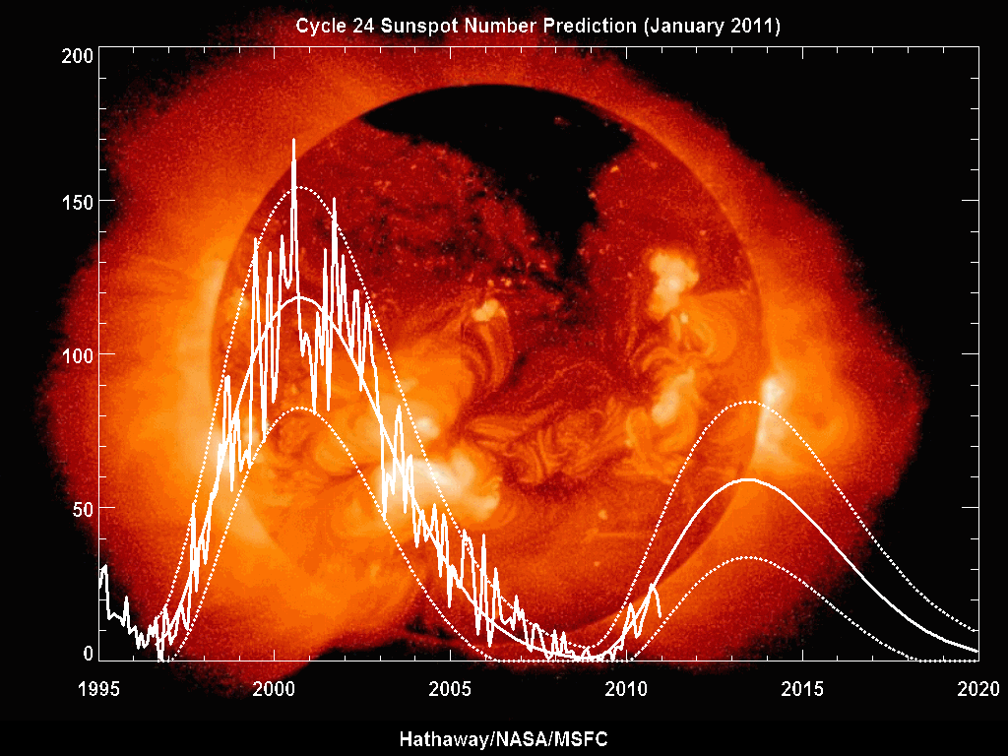
Olemme matkalla kohti seuraavaa maksimia …

Slide 6
Revontulet ja auringon toiminta
revontulet ovat peräisin auringosta virtaavasta hiukkasvirrasta avaruudessa, jota kutsutaan aurinkotuuleksi:
aurinkotuulen ominaisuudet vaihtelevat jatkuvasti, tärkeimpinä:
hiukkasten määrä (aurinkotuulen tiheys)
magneettikentän suunta hiukkasvirrassa
hiukkasten nopeus
maapallo on koko ajan auringon magneettikentän ja hiukkasvirran vaikutuksen alaisena → revontuliprosessi on käynnissä yläilmakehässä kaiken aikaa, voimistuminen havaitaan revontulimyrskynä
1 AU = 149 598 000 km
esim. 500km/s → 3,5 vrk
valo: noin 8min 20s

Slide 7
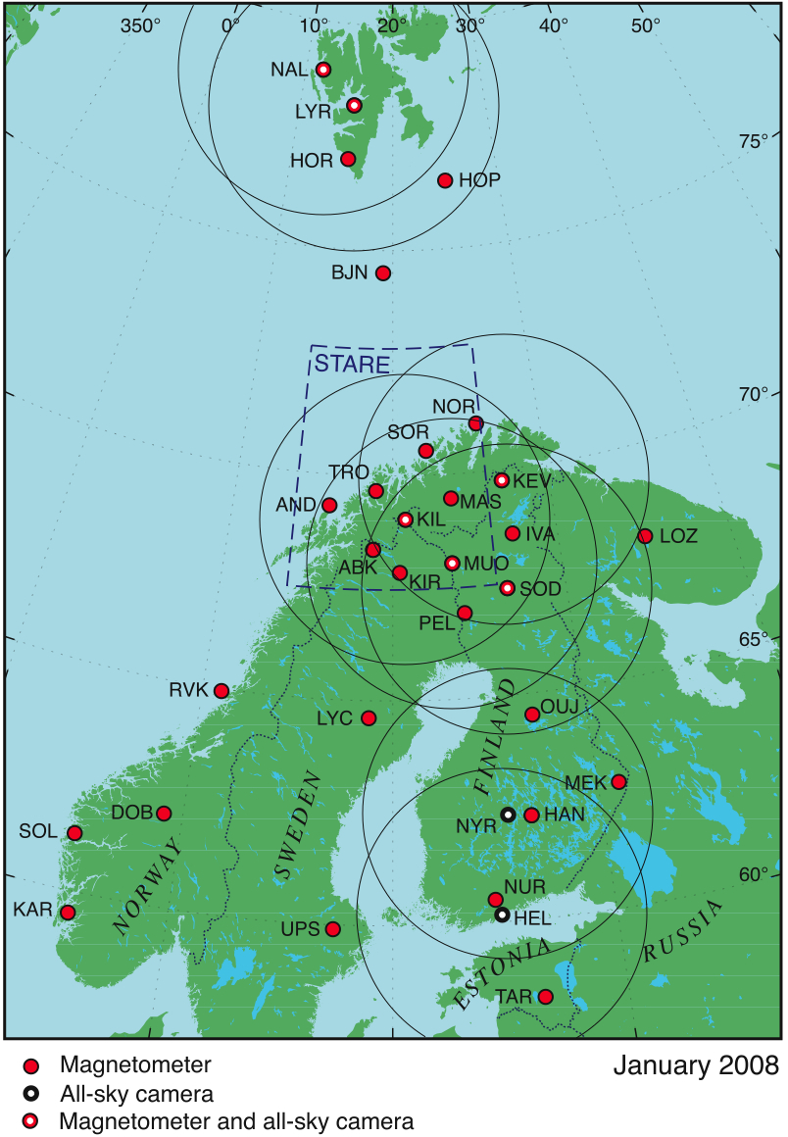
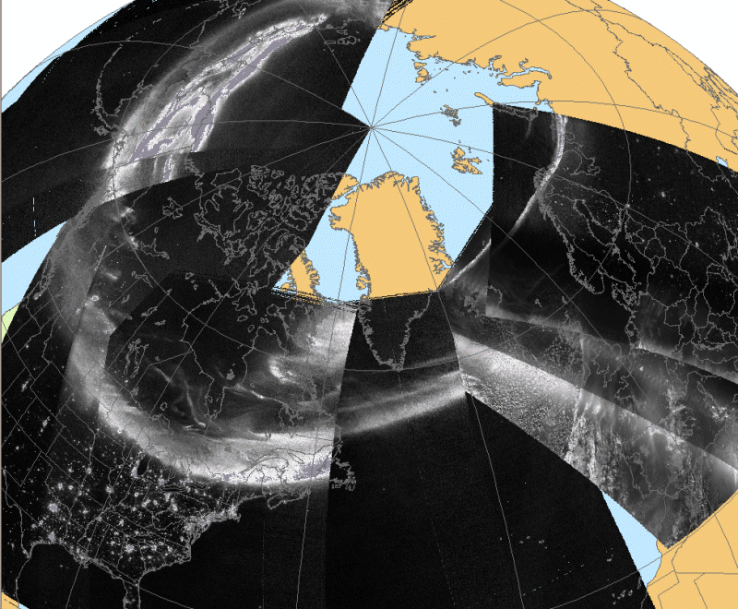
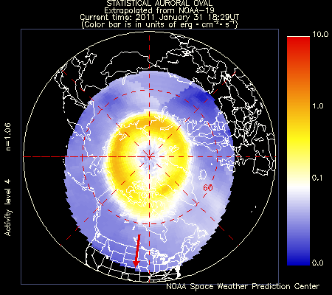
Revontuliovaalin sijainti
voidaan havaita satelliiteista tai maasta
MIRACLE havaintoverkko

Slide 8
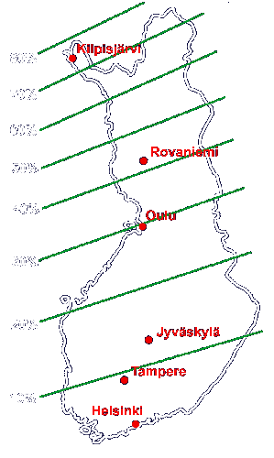
Revontulien esiintyminen
esiintymistodennäköisyys kasvaa pohjoiseen mentäessä, revontuliovaali on joka yö pohjoisen Jäämeren yllä, josta se leviää etelää kohri geomagneettisten häiriöiden aikana
Huom! kun sääolot otetaan huomioon pienenee mahdollisuus revontulten näkemiseen esitetyistä luvuista
( kartta: Jouni Jussila )

Slide 9
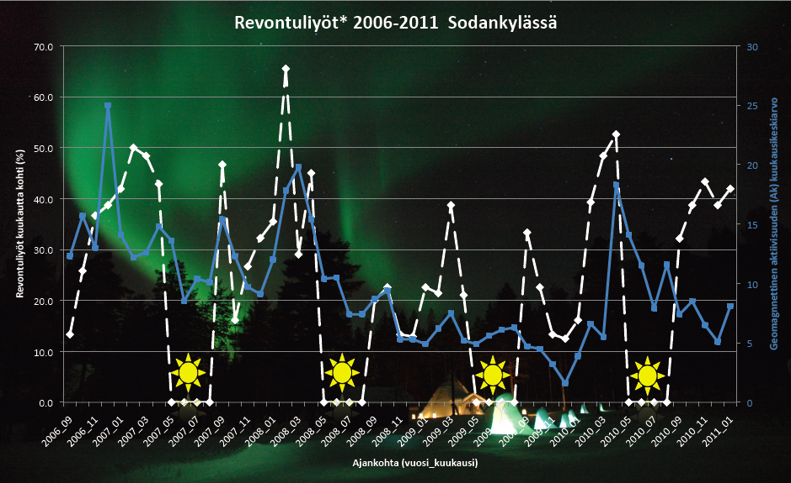
Minimi Sodankylän havainnoissa ohitettu

Slide 10
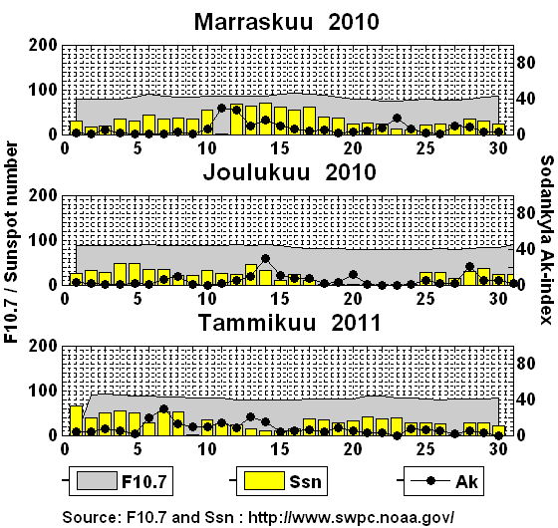
Revontulien ennustaminen
ennustaminen perustuu auringon viime- aikaisen käyttäytymisen tuntemiseen:
onko aktiivisia auringonpilkkuja, joiden ympäristössä voi tapahtua hiukkauspurkauksia
onko korona-aukkoja, joista hiukkasia pääsee virtaamaan runsaammin avaruuteen
www.spaceweather.com - sivusto seuraa auringon tilaa jatkuvasti
syntyykö revontulet eli osuuko auringosta purkautuneet hiukkaset maan magneettikenttään?
SGO:n laatima kuva kolmen viimeisen kuukauden aktiivisuudesta: 5-7. tammikuuta näkyvä piikki Ak-indeksissä toistunee 2-4 helmikuuta. Syy piikkiin on auringon pinnalla oleva korona-aukko (ks. kalvo 2)

Slide 11
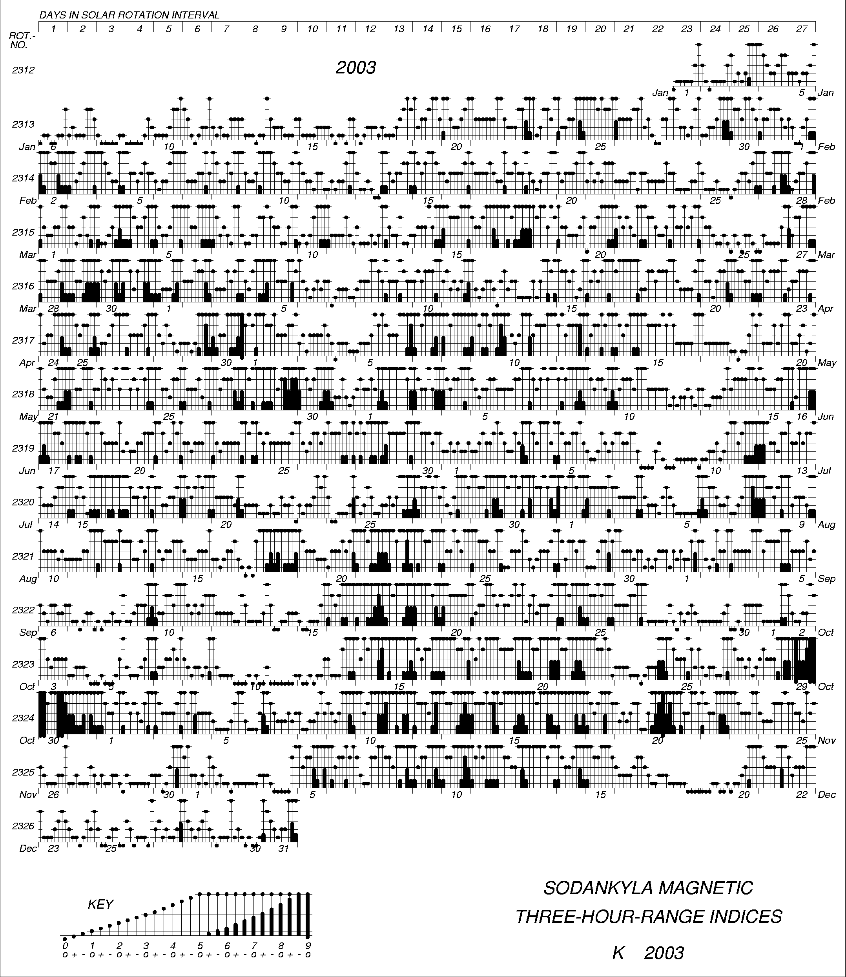
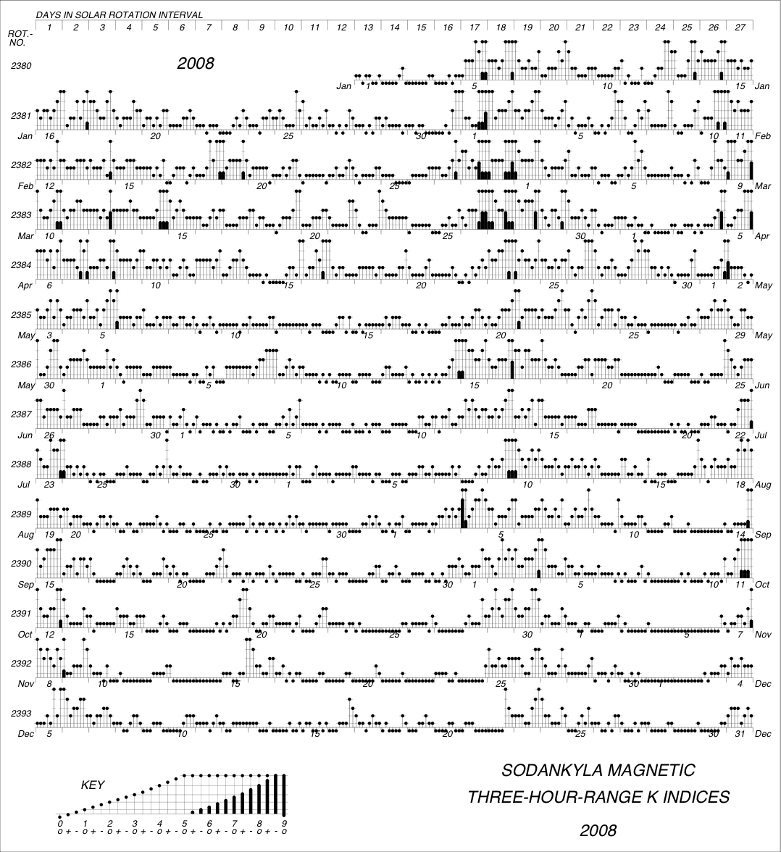
Auringon aktiivisen alueen rauhoittuminen voi kestää kuukausia
TÄSTÄ JOHTUEN REVONTULET VOIVAT TOISTUA NOIN 27 PÄIVÄN KULUTTUA, MIKÄ ON AURINGON PYÖRÄHDYSAIKA AKSELINSA YMPÄRI

Slide 12
Toisaalta iso hiukkaspurkaus voi aiheuttaa revontulet alle vuorokauden varoitusajalla, kuten lokakuussa 2003

Slide 13
Suunnittele katselupaikka valmiiksi
Seikkoja, joita on hyvä huomioida revontulia metsästäessä:
vältä valosaasteista paikkaa, hämäränäkö kärsii mm. rinne- ja katuvaloista ja ohiajavien autojen valoista
valitse paikka, josta pohjoinen horisontti avautuu hyvin (esim. järven ranta tai suon laita)
huolehdi lämpimästä pukeutumisesta, toisinaan odottamaan joutuu pitkään
muista turvallisuus: ei heikoille jäille, vältä vilkkaasti liikennöityjä teitä, muista heijastimet/liivit/lamput (punainen valo ei häiritse hämäränäköä)

Slide 14
Mieti vaihtoehtoista katsottavaa
Taivaalla näkyy paljon muutakin mielenkiintoista:
Linnunrata (erottuu uuden kuun aikaan), useat suurkaupungissa asuvat eivät ole nähneet oman galaksimme maitomaista vyötä taivaalla
opettele tähtikuvioita ja kirkkaimpia tähtiä
tarkista mitä planeettoja on taivaalla ( YLE teksti-tv 890)
ihmisen lähettämät tekokuut eli satelliitit, etenkin 1-2h tuntia auringonlaskun jälkeen
Irium-välähdykset, tarkista aikataulu havaintopaikalle esim. ( www.heavens-above.com )
tähdenlentoparvet, yksittäisiä tähdenlentoja näkyy joka yö

Slide 15
Tähdenlento ja revontulet

Slide 16
Yötaivaan kuvaaminen
kohteet yleensä himmeitä, joten tarvitaan jalusta ja kamera, jossa:
laajakulmainen linssi väh. 50mm, 28mm on jo ok
kuvaus manuaalimoodissa (M), jos mahdollista
herkkyys vähintään ISO400 (mitä suurempi luku, sitä herkempi)
aukko F2.8 tai suurempi (mitä pienempi luku, sitä suurempi aukko ja sitä enemmän valoa kennolle/filmille)
valotusaika riippuu revontulten kirkkaudesta, sekä valitusta herkkyydestä ja aukkoluvusta
jalustan lisäksi käytä ajastusta tai kaukolaukaisinta, vältät kameran tärähtämisen
yli 30s valotuksissa tähdet alkavat näkyä viivoina
kirkkaisiin revontuliin voit kokeilla pokkarilla yökuvausmoodia, kunhan kamera pysyy paikalla

Slide 17
Linkkejä
Alkuun revontulitilanteen tarkkailussa Lapin yllä pääsee näiltä sivuilta:
www.sgo.fi -> RealTime (tai suom. linkki: Data nyt)
täältä löydät SGO:n magneettikentän reaaliaikaisen seurannan ja revontulikameroiden tuoreet kuvat pimeän aikaan
www.spaceweather.com
amerikkalainen avaruusäähän ja revontuliin ja muihin ilmiöihin keskittyvä sivusto. Sivulta löytyy reaaliaikainen satelliittiaineisto tilanteen tarkistamiseksi
http://aurora.fmi.fi/
SGO:n ja Ilmatieteen laitoksen yhteistyössä laatima revontuli- ja avaruussääsivu suomen kielellä. Muut Lapin revontulikamerat löytyy täältä

Slide 18
Kotimaista kirjallisuutta aihepiiristä
URSA:n julkaisemia kirjoja aihepiiristä (saatavilla URSA:n kirjakaupasta www.ursa.fi/kirjakauppa ja kirjastoista):
Kari Kaila, Revontulet – kansankäsityksistä tutkimukseen, 1998, ISBN 951-9269-90-8.
Heikki Nevanlinna, Avaruussää – auringosta tuulee, 2006 ISBN 952-5329-52-6
Lisäksi mm.
Jouni Jussila, Aurora – revontulien taivaallinen näytelmä, WSOY, 2002. ISBN 951-0-27451-8

Slide 19
Tähdenlentoparvet
jokaisena pimeänä yö, mutta erityisesti maapallon kulkiessa läpi komeettojen jättämien vanojen läpi
tunnetuimpia parvia
elokuussa Perseidit
marraskuussa Leonidit
joulukuussa Geminidit
lisäksi useita muita parvia ja yksittäisiä kappaleita, kirkkaimpia kutsutaan tulipalloiksi
lisätietoa URSA:n sivuilta ( www.ursa.fi )

Slide 20
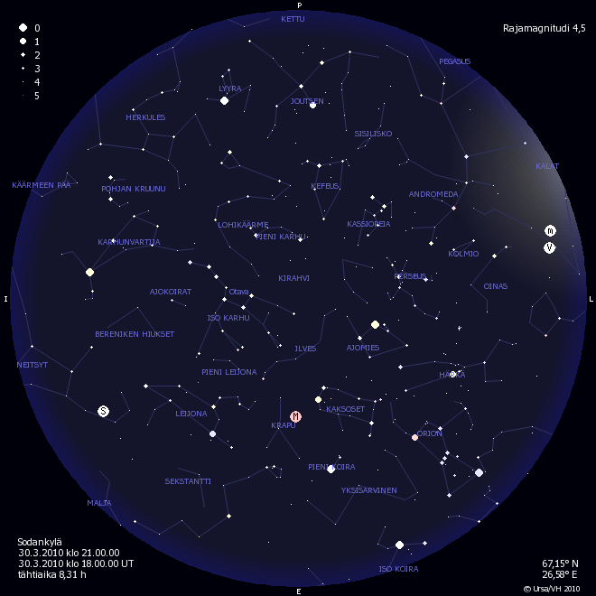
Tähtikuviot ja planeetat
taivas jaettu tähtikuvioihin, joista tunnetuin lienee Otava, tähtikartan avulla helposti tunnistettavissa
taivaalta tällä hetkellä löytää:
illalla auringonlaskun jälkeen Venus lännessä
iltayöllä Mars etelässä
hyvällä havaintopaikalla voi erottaa Linnunradan vyön

Slide 21
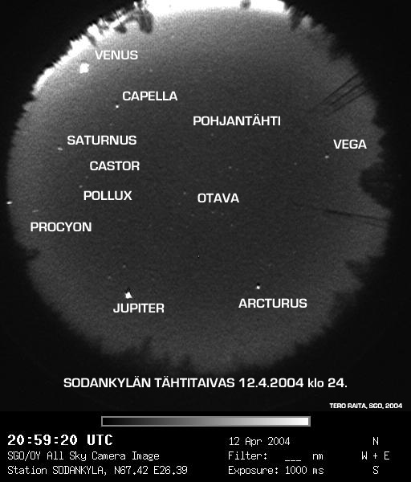

Slide 22
Satelliitit
taivaalla “lipuva” tähti
heijastavat auringon valoa Maahan
Iridium-satelliitit kirkastuvat toisinaan huomattavasti ns. Iridium-välähdyksiksi: muutaman sekunnin ajaksi antennipeilit heijastavat valoa havaitsijaa kohti
ohitukset voidaan ennustaa havaintopaikalle, esim. YLE teksti-TV s. 890 ja www.heavensabove.com

Slide 23
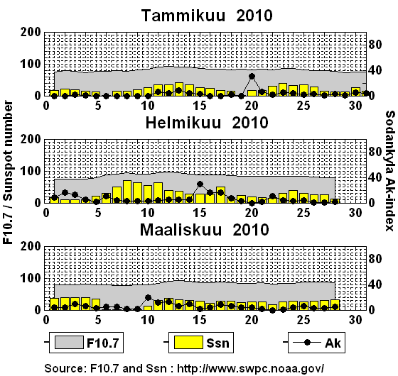
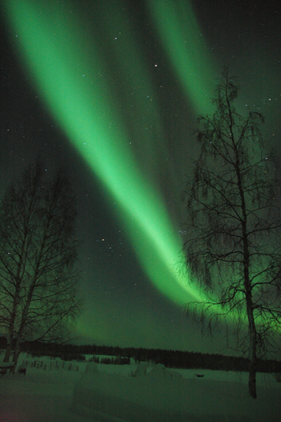
… silti aktiiviset revontulet mahdollisia
Sodankylä 15.-16.2.2010 välisenä yönä
revontulet aiheuttavat häiriöt toistuu usein 27,5 vrk välein

Slide 24
Iridiumit Hetan horisontista pääsiäisen aikaan
31.3.2010 klo 22:00:20, korkeus 49°, koillinen, magnitudi -8
1.4.2010 klo 21:54:18, 50°, koillinen, -1
1.4.2010 klo 22:58:18, 12°, pohjoinen, -3
3.4.2010 klo 21:51:29, 55°, koillinen, -5
3.4.2010 klo 22:56:51, 17°, pohjoinen, -2
4.4.2010 klo 21:45:29, 55°, koillinen, -4
( ennuste: www.heavensabove.com )

Slide 25
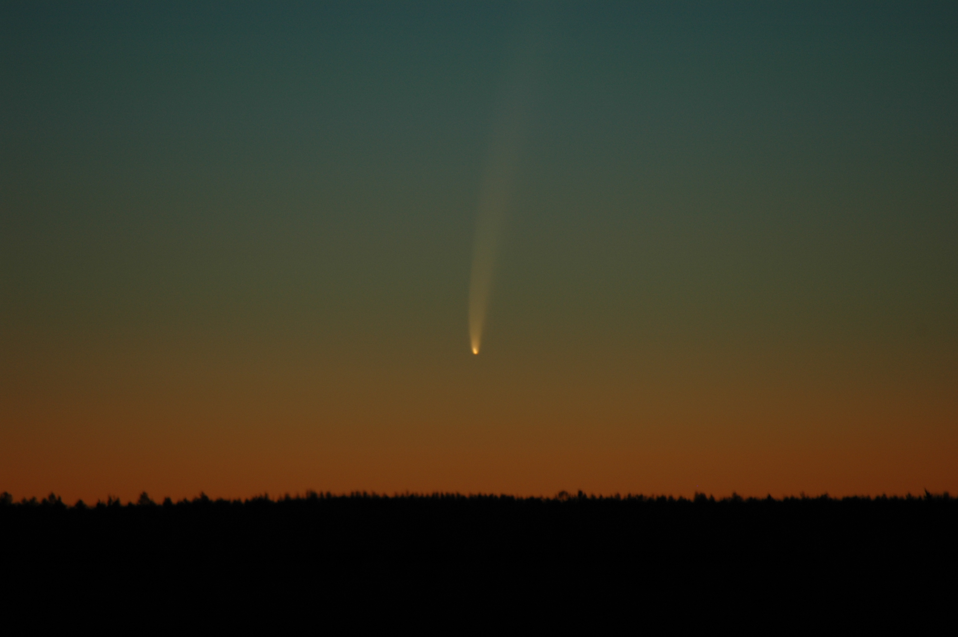
Komeetat
Aurinkoa kiertäviä jää-pölykappaleita, jotka höyrystyvät lähestyessään aurinkoa
tunnetuin on Halleyn komeetta
harvinaisempia, mutta voi olla todella näyttäviäkin, viimeisin paljain silmin näkynyt komeetta oli McNaught tammikuussa 2007

Slide 26
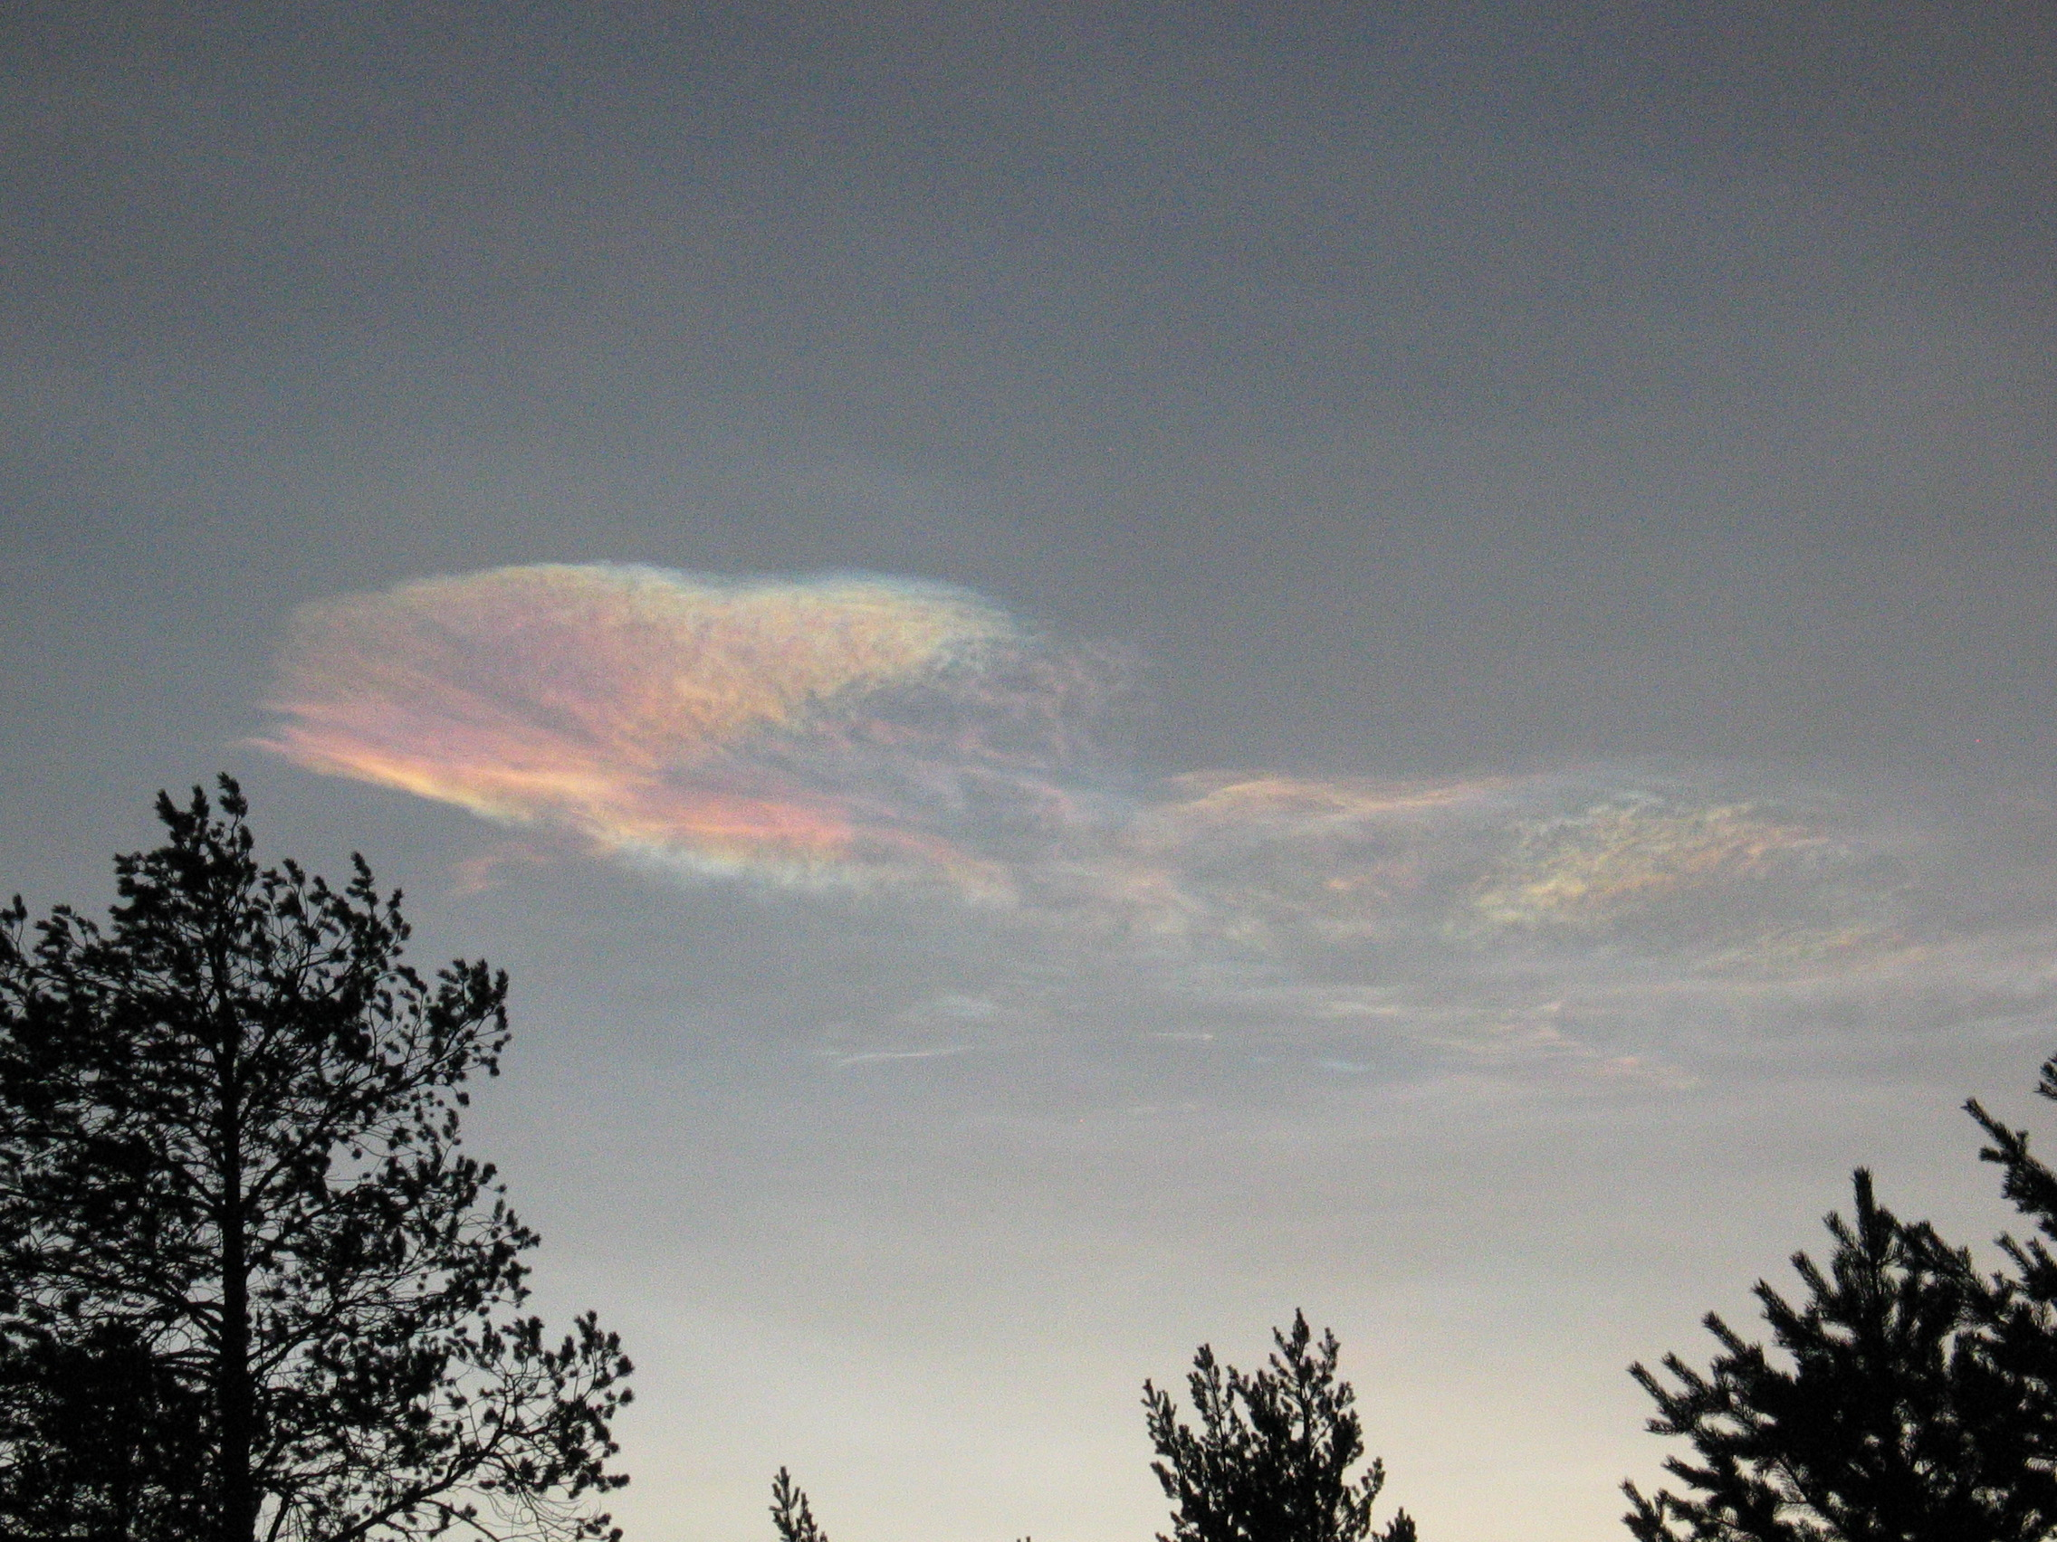
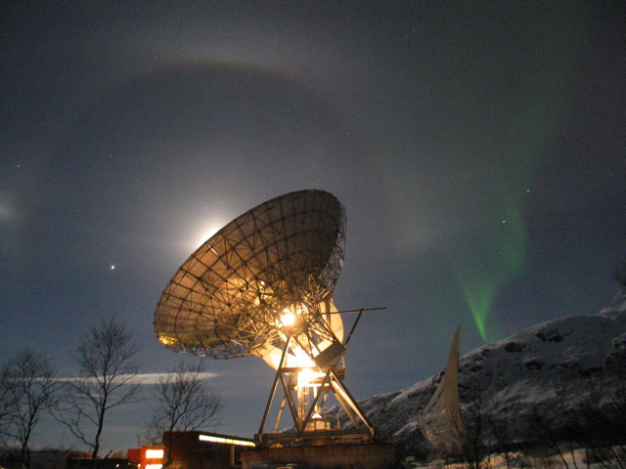
Valoisan aikaan myös riittää havaittavaa:
kevättalvella helmiäispilviä
kesäöinä, etenkin Etelä-Suomessa valaisevia yöpilviä
haloilmiöitä Auringon (ja kuun) ympärillä, yleisimpinä sivuauringot ja 22° rengas
sateenkaaret
salamat

Slide 27
Iridiumit Pallakselta pääsiäisen aikaan
30.3.2010 klo 20:31:23 , korkeus 72°, itä-kaakko, magnitudi -1
31.3.2010 klo 22:00:27, korkeus 50°, koillinen, magnitudi -7
1.4.2010 klo 21:54:26, 50°, koillinen, -2
1.4.2010 klo 22:59:07, 12°, pohjoinen, -5
3.4.2010 klo 21:51:37, 55°, koillinen, -3
3.4.2010 klo 22:56:59, 17°, pohjoinen, -3
4.4.2010 klo 21:45:35, 55°, koillinen, -8
( ennuste: www.heavensabove.com )

Slide 28
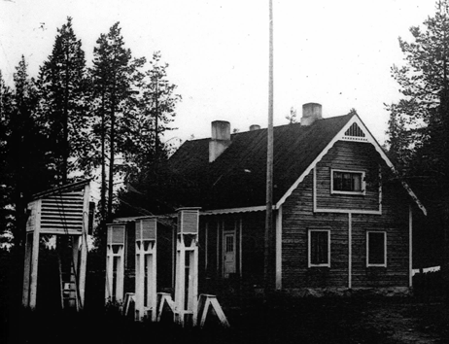
Sodankylän geofysiikan observatorio
1. havaintoasema Sodankylässä vuosina1882-1884
Suomalainen tiedeakatemia perusti geofysiikan observatorion 1913. Havaintotoiminta alkoi 1914.
pitkät perinteet revontulitutkimuksessa, nykyään osa Oulun yliopistoa

